Slide 1

Práctica 2 Conociendo el entorno de un Sistema Operativo en Tiempo Real
Unidad Temática 1, Duración 8 horas

Slide 2
Práctica 2 Conociendo el entorno de un Sistema Operativo en Tiempo Real Cómo usar el framewo
Uno de los puntos más importantes en la introducción de las facilidades FT fue preservar tan lejos como fuera posible los hábitos de programación y entonces mantener sin cambio la forma en que éste escribe rutinas de tareas. Se ha introducido un núemro limitado de primitivas principalmente usadas en init para declarar lo que en este contexto se llama ft_tasks mientras el resto de la escritura de código permanece sin cambio. La única cosa importante (Ocera_UG.pdf 113/235)

Slide 3
Práctica 2 Conociendo el entorno de un Sistema Operativo en Tiempo Real Diseño de Aplicación usando FT_builder
* Modelado de Aplicación
* Verificación
* Construcción (generación de código)
Eldiseño de una aplicación tolerante a fallos (FT) cubre tres etapas principales, las cuales están soportadas por FT_builder: Modelado de aplicación, Verificación, y Construcción (generación de código)
Modelado de Aplicación
El modelado de aplicación consiste en tres aspectos principales:
* Identificar las tareas de la aplicación y especificar para cada una de ellas sus parámetros de tiempo real y de tolerancia a fallos (FT).
* Identificar los modos de la aplicación y especificar para cada modo el comportamiento relevante de las tareas activas en el modo;
* Identificar las transiciones de modo y especificar para cada una de ellas: la condición de disparo (evento y tarea), los modos origen y destino. (Ocera_UG.pdf, 114/235)

Slide 4
Práctica 2 Conociendo el entorno de un Sistema Operativo en Tiempo Real Verificación y Construcción
Verificación
La varificación consiste en:
* verificación de la consistencia de los parámetros de las tareas (tiempo real y FT)
* verificación de la consistencia de transiciones
Construcción (generación de código)
La construcción consiste en generar código para monitoreo del control de la aplicación. Este código consiste en dos archivos usados para instanciar bases de datos internas:
* ft_appli_model.h. Este archivo contiene declaraciones de tareas y modos junto con las tablas y variables relacionadas.
*ft_appli_model.c. Este archivo contiene llamadas a funciones init que permiten establecer dos bases de datos internas, la tabla AppliModes y la AppliControlDataBase.

Slide 5
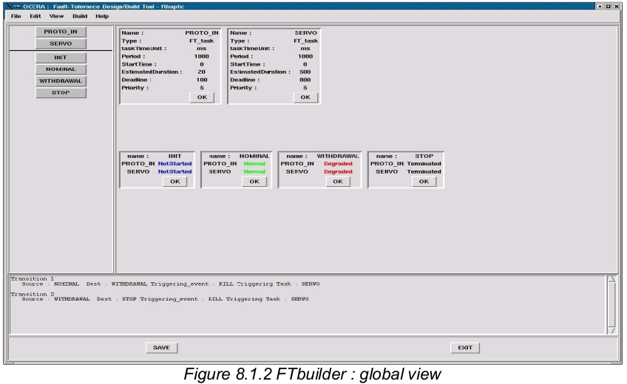
Práctica 2 Conociendo el entorno de un Sistema Operativo en Tiempo Real Vista Global del Programa FTbuilder
El FTbuilder proporciona varias facilidades para derfinir tareas, modos, transiciones, para editarlas y para visualizarlas. También permite generar archivos de modelo de aplicación usados para la compilación de la aplicación. La siguiente figura muestra una vista general de la herramienta en la que se despliegan tareas y modos. (Ocera_UG.pdf 115/235)

Slide 6
Práctica 2 Conociendo el entorno de un Sistema Operativo en Tiempo Real Especificación de Tareas
La especificación de tareas consiste en proporcionar los parámetros de las ft_task de las tareas de tiempo real y de las ft_task de las tareas que no son de tiempo real usando el programa FT_builder.
La consistencia de los parámetros introducidos es revisada antes de almacenar la información.
(Ocera_UG, 116/253)

Slide 7
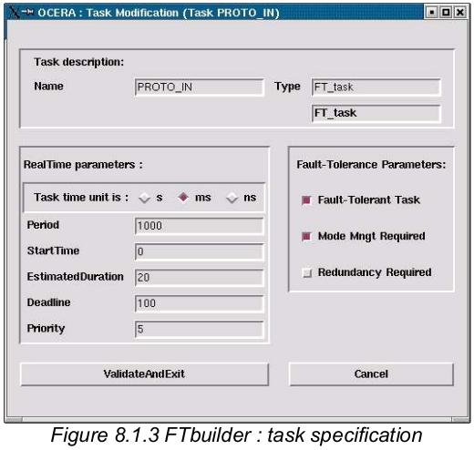
Práctica 2 Conociendo el entorno de un Sistema Operativo en Tiempo Real
Los parámetros asociados a una tarea ft_task son: (Ocera_UG.pdf, 116/235)
* Period
* Start Time
* Estimated Duration
* Deadline
* Priority

Slide 8
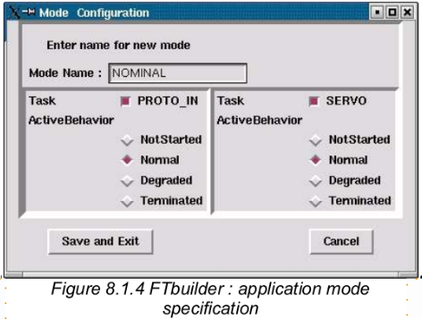
Práctica 2 Conociendo el entorno de un Sistema Operativo en Tiempo Real Especificación de Modo
La especificación de modo consiste en seleccionar para cada tarea de la aplicación el comportamiento esperado en el modo. Esto se hace utilizando la facilidad NewMode. (Ocera_UG.pdf, 117/235)

Slide 9
Práctica 2 Conociendo el entorno de un Sistema Operativo en Tiempo Real Especificación de Modo
El usuario solo tiene que introducir un nombre de modo (el cual debe ser diferente de cualquier modo que ya exista) y seleccionar para cada tarea, el comportamiento correcto a adoptar en ese modo. Una vez que estas elecciones han sido hechas, solo guarde y salga (o cancele si así lo desea).
En la figura anterior se está definiendo el modo NOMINAL. Esta configuración consiste de dos ft_task activas PROTO_IN y SERVO corriendo su comportamiento normal. Se han definido otros modos para la aplicación: INIT, WITHDRAWAL y STOPPED. Estos aparecen en la vista global del FTbuilder. (Ocera_UG.pdf, 117/235)

Slide 10
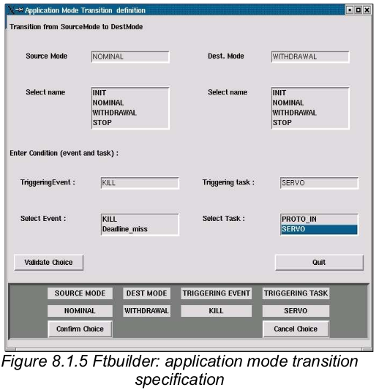
Práctica 2 Conociendo el entorno de un Sistema Operativo en Tiempo Real Especificación de Transición de Modo
Especificar una transición de modo consiste en proporcionar:
* un Modo Origen
* un Modo Destino
* una Condición de Transición, donde la condición
de transición consiste de
* un evento de disparo (el evento puede ser KILL o
deadline Miss)
* una tarea de disparo (la tarea que recibe el evento)
En este ejemplo, la transición entre los modos NORMAL y WITHDRAWAL es disparada cuando un evento Kill ocurre sobre la tarea SERVO.
El usuario debe introducir los modos origen y destino, entonces entonces seleccionar el tipo de evento y la tarea de disparo.
Entonces el usuario puede vaidar su elección, un paso de confirmación despliega un resumen de las elecciones hechas para la transición, y espera confirmación o cancelación.
El usuario puede listar las transiciones definidas que existen con la facilidad Edit/ModesListModes Transitions. (Ocera_UG.pdf 118/235)

Slide 11
Práctica 2 Conociendo el entorno de un Sistema Operativo en Tiempo Real Generación de Código

